Slide 1
Bevezetés a Programozás Világába
Készítette: Szalontai István, 2025-03-03

Slide 2
Mi is az a program?
Definíció: A program egy olyan utasítások sorozata, amelyet a számítógép képes végrehajtani. Ezek az utasítások egy adott feladat elvégzésére szolgálnak, például számítások, adatfeldolgozás vagy felhasználói felület megjelenítése.
Példa: Egy egyszerű program lehet egy olyan szkript, amely kiírja a képernyőre, hogy "Helló, Világ!".

Slide 3
Hol vannak a programok?
Operációs rendszerek: A programok az operációs rendszer (pl. Windows, macOS, Linux) segítségével futnak. Az operációs rendszer kezeli a hardver erőforrásokat és biztosítja a programok futási környezetét.
Webes alkalmazások: A programok szervereken futnak, és böngészőn keresztül érhetők el (pl. Google, Facebook).
Mobil alkalmazások: Okostelefonokon és táblagépeken futnak, és általában alkalmazásboltokból (pl. Google Play, App Store) letölthetők.
Beágyazott rendszerek: Autókban, okoseszközökben, gyártási gépekben is futnak programok.

Slide 4
Mi van a program fájlban?
Forráskód: A program fájl tartalmazza a forráskódot, amelyet a programozó ír. Ez a kód ember által olvasható, és egy adott programozási nyelven íródott (pl. Python, Java, C++).
Futtatható kód: A forráskód lefordítva vagy értelmezve futtatható kód lesz, amelyet a számítógép közvetlenül tud végrehajtani.
Adatok és erőforrások: A program fájl tartalmazhat adatokat, képeket, hangfájlokat vagy más erőforrásokat, amelyekre a programnak szüksége van.

Slide 5
Programozási nyelvek típusai
Fordított nyelvek (pl. C, C++):
A forráskódot egy fordítóprogram (compiler) gépi kódra fordítja, amelyet a számítógép közvetlenül tud futtatni.
Gyors futási sebesség, de a fordítás időigényes.
Értelmezett nyelvek (pl. Python, JavaScript):
A forráskódot egy interpreter soronként értelmezi és hajtja végre.
Könnyebb hibakeresés, de lassabb futási sebesség.
Közvetítő (meta) kódot generáló nyelvek (pl. Java):
A forráskódot egy közvetítő kódra (bytecode) fordítja, amelyet egy virtuális gép (pl. Java Virtual Machine azaz JVM) hajt végre.
Platformfüggetlenség, de a virtuális gép (Java Runtime Environment azaz JRE) szükséges a futtatáshoz.

Slide 6
Üdvözlés 4 féle programozási nyelven
Megnézzük először Visual Basic Script-ben (VBS) az Excelen belül
Majd Javascript-ben
… és Scratch-ben?
Végül Pythonban

Slide 7
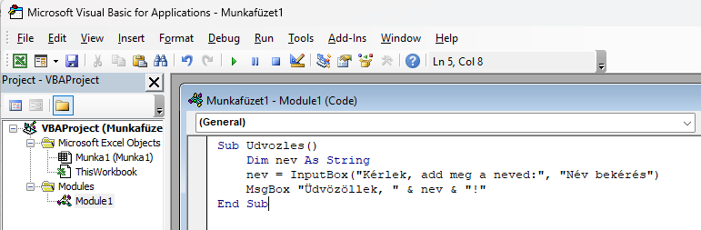
Üdvözlés VBS-ben
Nyisd meg az Excel-t.
Nyomd le az Alt + F11 billentyűkombinációt, hogy megnyisd a VBA szerkesztőt.
A szerkesztőben, a bal oldali ablakban (Project – VBAProject), kattints jobb gombbal a Munka1 vagy a ThisWorkbook modulra, és válaszd a Insert > Module lehetőséget.
Másold be a következő kódot az új modulba!
Majd a futtatáshoz kattints a Play gombra!

Slide 8
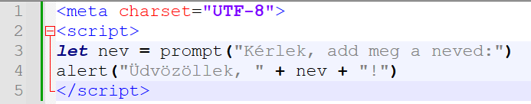
Üdvözlés Javascriptben
Nyiss meg egy Jegyzettömböt vagy egy Notepad++ -t és másold bele a következő kódot:
Mentsd el welcome.html néven!
Nyisd meg a fájlt böngészőben!

Slide 9
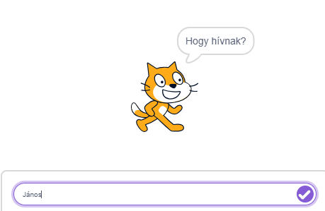
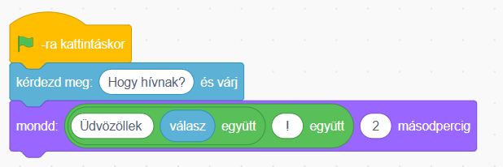
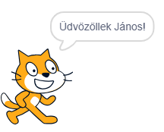
Üdvözlés Scratchben

Slide 10
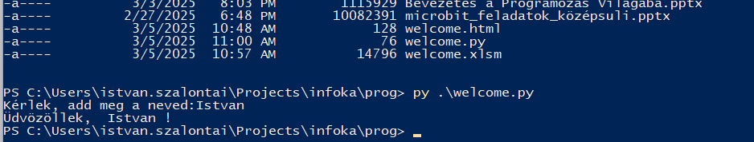
Üdvözlés Pythonban
Nyiss meg egy Jegyzettömböt vagy egy Notepad++ -t és másold bele a következő kódot:
Mentsd el welcome.py néven!
Indítsd el a programot parancssorból cmd vagy PowerShell:
Vagy másold be egy online https://www.online-python.com/

Slide 11
Bevezetés a Pythonba
Miért Python?
Egyszerű és olvasható szintaxis.
Nagy közösség és sok hasznos könyvtár.
Sokoldalú: webfejlesztés, adatelemzés, mesterséges intelligencia stb.

Slide 12
Első lépések:
Python telepítése: https://www.python.org/
Első program: print("Helló, Világ!")

Slide 13
Alapfogalmak
Változók és adattípusok (számok, szövegek, listák).
Feltételes utasítások (if, else).
Ciklusok (for, while).
Függvények definiálása (def).

Slide 14
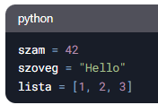
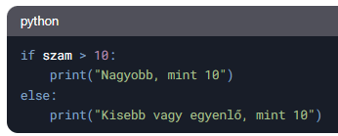
Python alapok
Változók és adattípusok:
Feltételes utasítások:

Slide 15

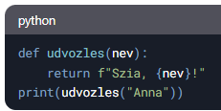
Python alapok
Ciklusok:
Függvények:

Slide 16
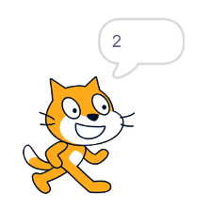
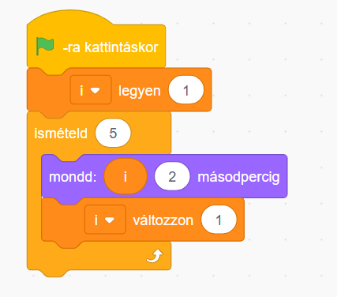

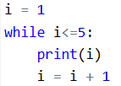
Ciklusok
Feladat: Számoljunk el 1-től 5-ig

Slide 17
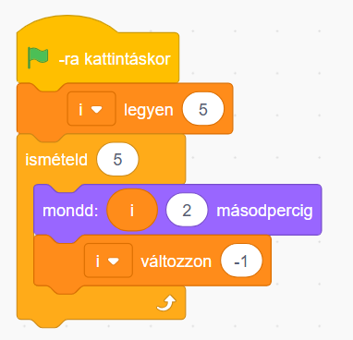

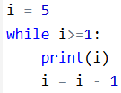
Ciklusok visszafelé
Feladat: Számoljunk el 5-től 1-ig

Slide 18
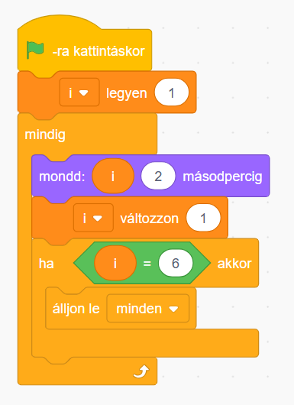
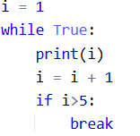
Ciklusok break használatával
Feladat: Számoljunk 1-től 5-ig

Slide 19
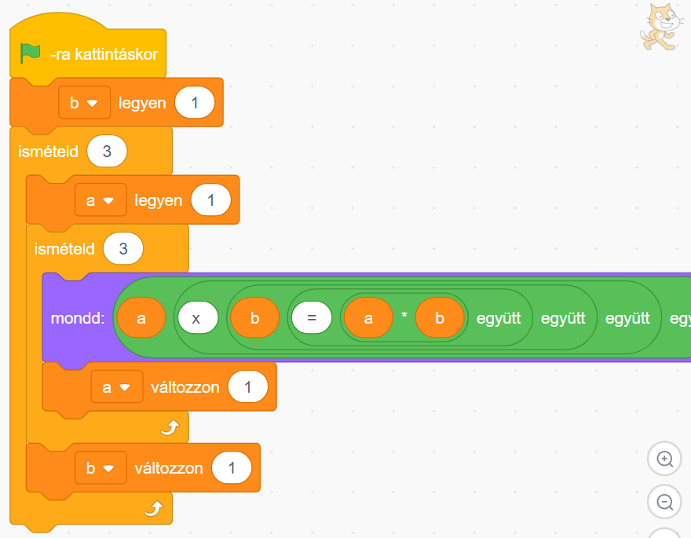
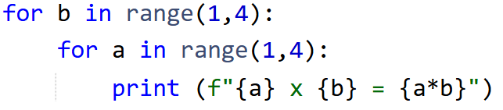
Egymásba ágyazott ciklusok (ciklus a ciklusban)
Feladat: Szorozzuk össze a számokat 1-től 3-ig

Slide 20



Haladó Python
Listák és szótárak:
Fájlkezelés:
Modulok és csomagok:

Slide 21
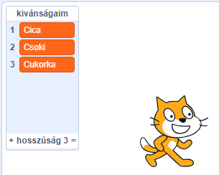
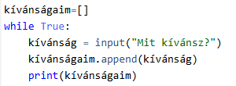
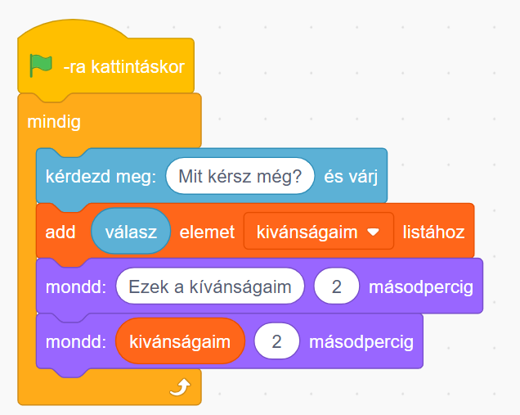
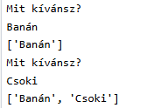
Listák
Feladat: Egy program, ami eltárolja a kívánságainkat.

Slide 22
Mi a lista
A listában több elemet tudunk egyetlen változóban eltárolni.
A listához
hozzá tudunk fűzni egy elemet (Create),
hivatkozni tudunk rá a sorszáma szerint (Read)
Módosítani tudjuk bármely elemét (Update)
Törölni tudunk belőle elemet (Delete)
Ezeket a műveleteket nevezzük CRUD műveleteknek.
Tudj meg többet: Python Lists

Slide 23
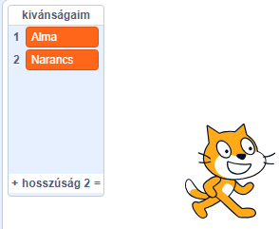
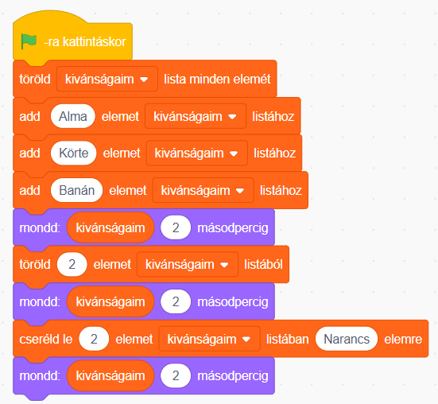
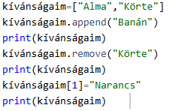

Műveletek a listával

Slide 24
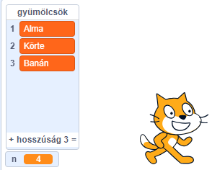
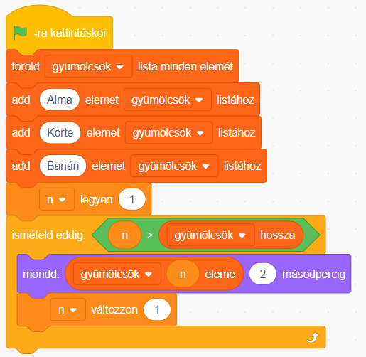
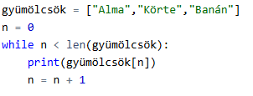


Lista bejárása ciklussal

Slide 25
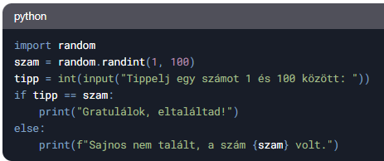
Gyakorlati példák
Számkitalálós játék

Slide 26
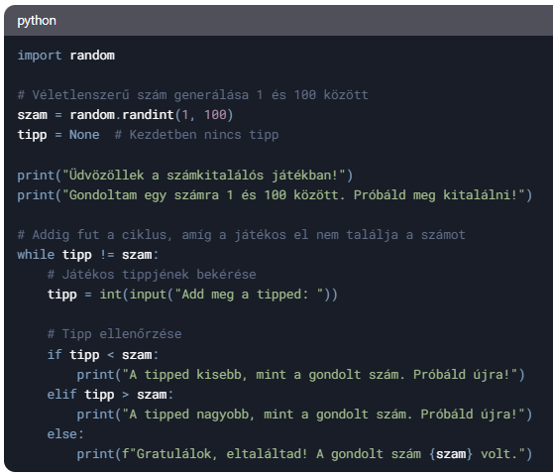
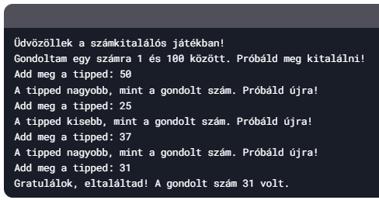
Továbbfejlesztett számkitalálós játék

Slide 27
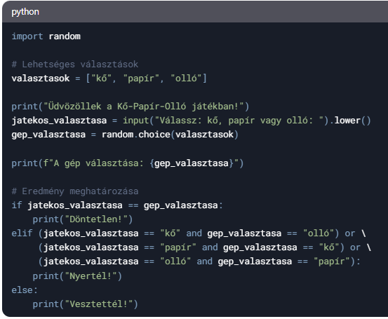
Kő-Papír-Olló játék

Slide 28
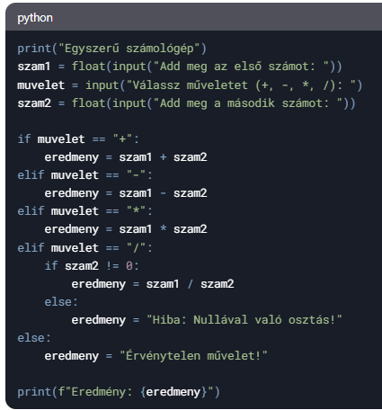
Számológép
Egy egyszerű számológép, amely alap műveleteket végez.

Slide 29
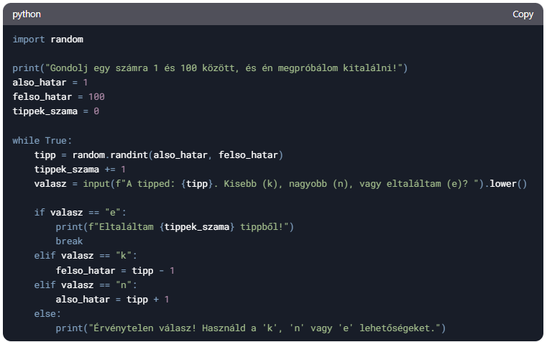
Számok kitalálása fordítva
Ebben a játékban a gép próbálja kitalálni a játékos által gondolt számot.

Slide 30
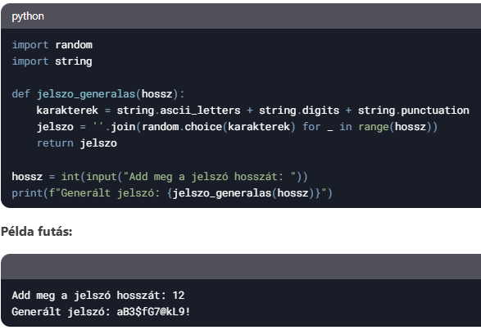
Jelszó generátor
Egy egyszerű jelszó generátor, amely véletlenszerű jelszót hoz létre.

Slide 31
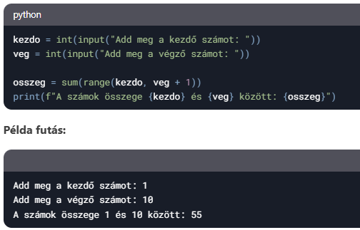
Számok összeadása egy tartományban
Ez a program összeadja a számokat egy adott tartományban.

Slide 32
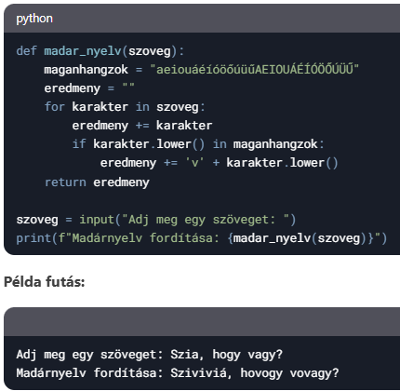
Madárnyelv fordító
Ez a program a szöveget "madár nyelvre" fordítja, minden magánhangzó után hozzáad egy "v" betűt és ismétli a magánhangzót.

